Slide 1
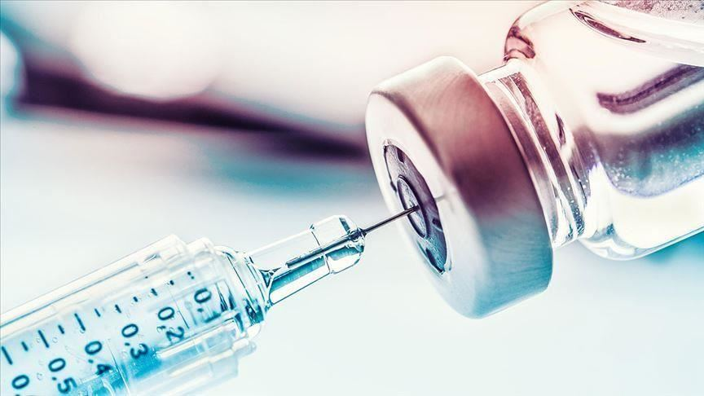
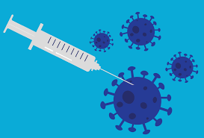
მოლეკულურ ტექნოლოგიებზე დაფუძნებული ვაქცინები და მათი მოქმედების მექანიზმები

Slide 2
ვაქცინაციის ისტორია
1796 წელს ედუარდ ჯენერიმ 8 წლის ბიჭს ძროხის ყვავილით გამოწვეული დაზიანებული კერიდან მიღებული მასალა შეუყვანა.
1885 წელს - ლუი პასტერმა ცოფიანი ძაღლის მიერ დაკბენილი 9 წლის
ბიჭი აცრა.
სოლკისა და სებინის მიერ აქტივობადაკარგული და ცოცხალ ატენუირებული პოლიოვაქცინის შექმნამ მოსახლეობის ჯანმრთელობისათვის იმუნიზაციის უდიდესი მნიშვნელობა კიდვ ეერთხელ დაამტკიცა.
1909 წელი – მიღებული იქნა დიფტერიის ანატოქსინი, რომლის
მნიშვნელობა ყვავილის საწინააღმდეგო ვაქცინის აღმოჩენას უთანაბრდება;
XX საუკუნის 20-იანი წლებიში სემუსავდა სხვადასხვა ბაქტერიული ინფექციის ვაქცინები
;

Slide 3
ვაქცინა
პრეპარატი, რომელიც გამოიყენება ადამიანებისა და ცხოველების აქტიური იმუნიზაციისათვის დაავადების პროფილაქტიკის ან მკურნალობის მიზნით
ვაქცინის ორგანიზმში შეყვანის პროცესს ვაქცინაცია ეწოდება
დამიანსა და ცხოველში ადაპტური (შეძენილი) იმუნიტეტის ფორმირებას იმუნიზაცია ეწოდება
სასურველი შედეგის მისაღებად ხშირ შემთხვევაში საჭიროა განმეორებითი ვაქცინაცია ანუ რევაქცინაცია.

Slide 4
პროფილაქტიკური და თერაპიული ვაქცინები
პროფილატიკური- დანიშნულებაა აღძრას დაავადების გამომწვევის საწინააღმდეგო იმგვარი იმუნური პასუხები, რომლის შედეგედაც ჩამოყალიბდება ხანგრძლივი იმუნური მეხსიერება.
პროფილაქტიკური ვაქცინები განკუთვნილია ჯანმრთელი ადამიანებისათვის, რათა ისინი გახდნენ იმუნურად დაცულები კონკრეტული დაავადების განვითარებისაგან.
თერაპიული ვაქცინების დანიშნულებაა ორგანიზმში აღძრას ისეთი იმუნური პასუხი, რომელიც მიმართული იქნება კონკრეტული დაავადებისგან განკურნებისაკენ. ეს დაავადება შეიძლება იყოს სიმსივნური, ქრონიკული ინფექციური, აუტოიმუნური, ალერგიული და სხვა.

Slide 5
ისტორია
1957 წელი – ჯონ სოლკის მიერ შექმნილი იქნა პოლიომიელიტის
საწინააღმდეგო პირველი წარმატებული ვაქცინა;
1974 წელი – დაინერგა იმუნიზაციის გაფართოებული პროგრამა;
1978 წელს იმუნიზაცია დეკლარირებული იქნა როგორც ჯანმოს პროგრამების აუცილებელი კომპონენტი;
1980 წელი – ყვავილის გლობალური აღმოფხვრა;
1988 წელი –პოლიომიელიტის აღმოფხვრის დასკვნითi ფაზა
XX საუკუნის მეორე ნახევარში – რეკომბინანტული დნმ ტექნოლოგიების ერა დაიწყო
XXI საუკუნეში ამ ტექნოლოგიებზე დაფუძნებული ვაქცინების შექმნა დაიწყო

Slide 6
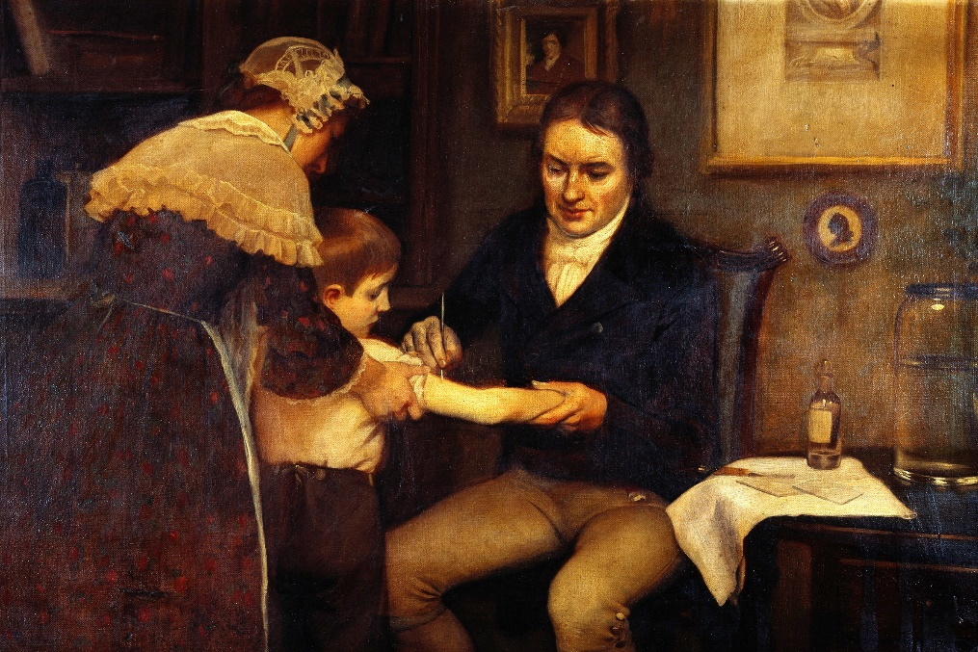
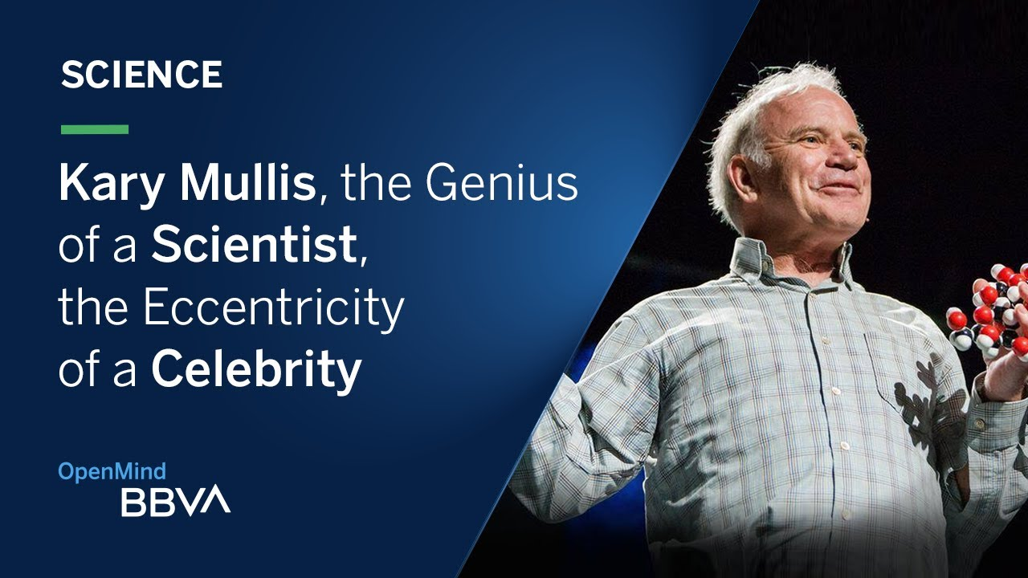
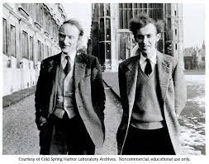
1796 წელი- ედუარდ ჯენერი
ყვავილზე აცრა
2003 წელი - კერი მიულისი - PCR
1956 წელი- ჯეიმს უოტსონი და ფრენსის კრიკი - დნმ

Slide 7
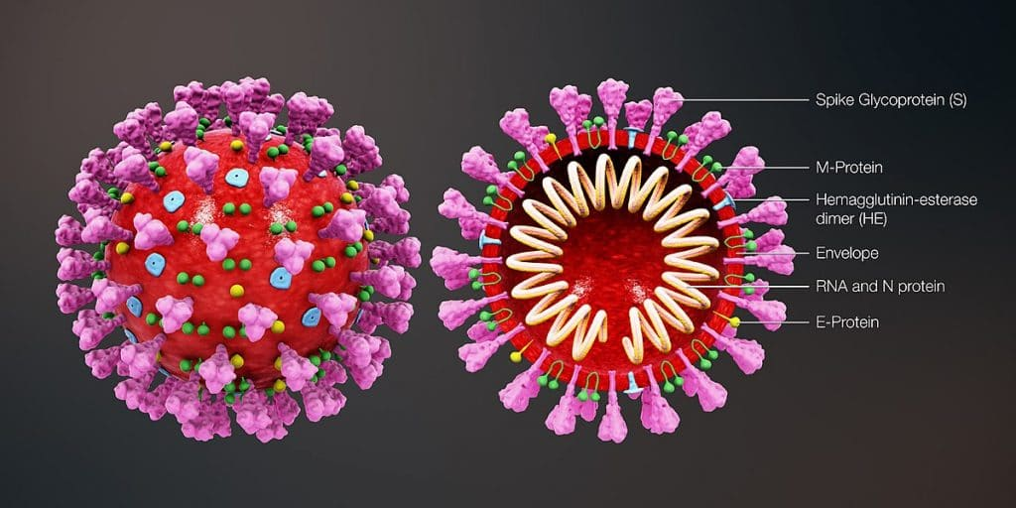
ახალი კორონავირუსი (Sars-cov-2)
რნმ, შეფუთული გარსში (კონვერტი), ზედაპირზე სპაიკ ცილები- წარმოქმნის გვირგვინს ვირუსი უჯრედში შეაღწევს სპაიკ ცილებით (S1 და S2)
ვირუსის მემბრანა ემაგრება უჯრედის მემრანას, რნმ- შედის უჯრედში და ვირუსის გენეტიკური მასალა განიცდის რეპლიკაციას, .
უკავშირდრდება ატიპიური პნევმონიის გამომწვევ ACE2-ს. აღმოჩნდა, რომ აქვს 4 ზედაპირული ცილა ანუ 4 დაკავშირების წერტილი

Slide 8
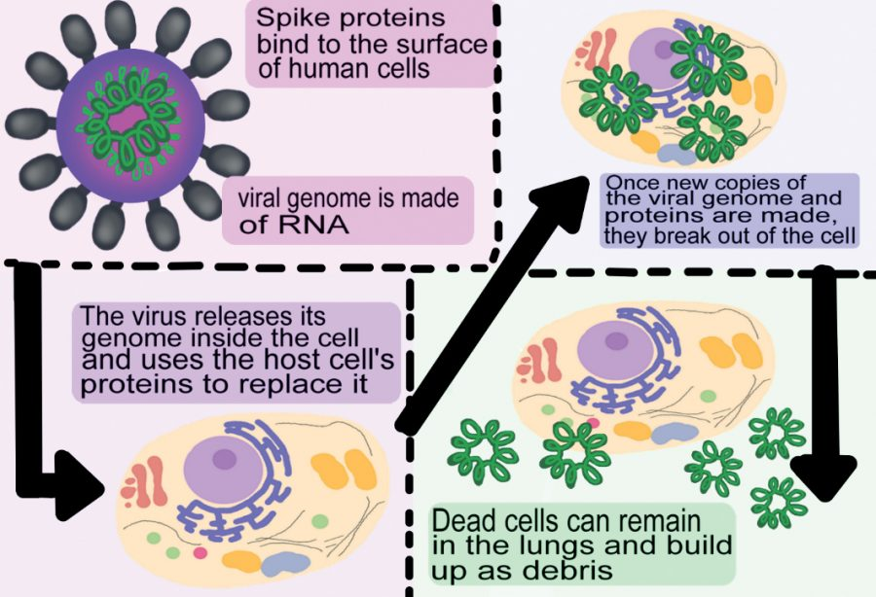

Slide 9
2021 წლის აპრილის მონაცემებით
133 მლ- ზე მეტი შემთხვევა
3 მლ-ზე მეტი ლეტალური შემთხვევა

Slide 10
კორონა ვაქციები (Corona Vac)
Pfizer; Moderna
SANOFI: INOVO
ASTRA ZENECA
JonsonJonson
Merc
CanSinoBio
Sinovac
Sinopharm
Novavax
Sputnik

Slide 11
ვაქცინები
ინაქტივირებული ვირუსი -ცხოველის ან ადამიანის უჯრედში ვირუსის თანმიმდევრული გადატანის შედეგად მუტაციების ხარჯზე ვირუსის ვირულენტობა მცირდება.
Sinovac - გამოზრდილია მაიმუნის თირკმლის უჯრედებში, დამუშავდა ბეტა-პროპილაქტონით, რითაც მიღწეულია გენების გამორთვა - აღარ მრავლდება, მაგრამ ცილები, მათ შორის S ცილები უცვლელი რჩება.
ცოცხალი, ატენუირებული ვირუსი
ქიმიური ნაერთების ტემპერატურის მეშვეობით ვირულენტობის სრული დაქვეითება. საწყის ეტაპზე მათი დამზადება მოითხოვს დიდი რაოდენობით ინფექციის გამომწვევი ვირუსს
Sinopharm - ტრადიციული მეთოდი, ვირუსის გამრავლება და ინაქტივაცია თერმული დამუშავებით

Slide 12
ვექტორული ვაქცინები
გენური ინჟინერიით - ვირუსის გენი გადატანილია პლაზმიდებში, რომლებიც უჯრედში იწვევს შესაბამისი ცილის სინთეზს
ASTRA ZENECA
Merc
CanSinoBio
Sanofi
რეპლიცირებადი ვირუსული ვექტორის მქონე ვაქცინები წარმოადგენს უსაფრთხო და ძლიერი იმუნური პასუხის გამომწვევ ვაქცინას. ძირითადად გამოიყენება წითელას დასუსტებული ვაქცინა ( მაგ. ებოლას ახალი ვაქცინა). ვექტორის მიმართ არსებულმა იმუნიტეტმა შეიძლება ვაქცინის ეფექტურობა დააქვეითოს.
არარეპლიცირებადი ვირუსული ვექტორის მქონე ვაქცინა. ხანგრძლივი იმუნიტეტის მისაღწევად საჭიროებს რევაქცინაციას. ამ ტიპის მიდგომაზე მუშაობს აშშ-ს ფარმაცეფტული კომპანია Johnson & Johnson -ი.

Slide 13
ტექნოლოგიური ვაქცინები
რნმ-ზე დაფუძნებული - ვირუსული გენის მ.რნმ ასლები მრავლდება in vitro ან ქიმიური სინთეზით, იფუთება კაფსულებში. ინექციის შემდეგ შეაღწევს უჯრედში, იყენებს ტრასლაციურ სისტემას და ასინთეზებს სპაიკ ცილას, რომელზეც ვითარდება იმუნური პასუხი
Pfizer; Moderna
https://www.youtube.com/watch?v=TbaCxIJ_VP4
https://www.youtube.com/watch?v=DCk7LyMslxo

Slide 14
ტექნოლოგიური ვაქცინები
დნმ-ზე დაფუძნებული:
ვირუსის ცილის მაკოდირებელი გენი გადატანილია სხვა ვირუსში (მაგ. შიმპანზეს ადენოვირუსში)
Astra Zeneca; Jonson Jonson; Sputnik (ორკომპონენტიანი - ადამიანის ადენოვირუსის)
https://www.youtube.com/watch?v=qVZXUJ996AM

Slide 15
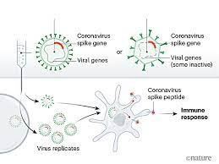
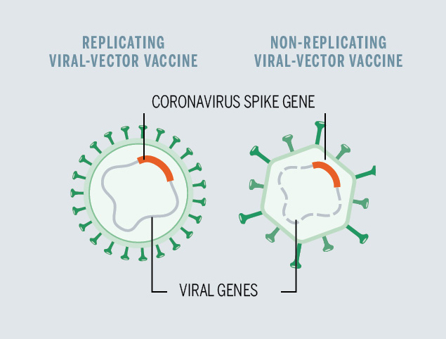

Slide 16
ვაქცინის შემადგენელი კომპონენტები:
იმუნოგენი – კომპონენტი, რომლის წინააღმდეგ მიმართული ხელოვნური იმუნიტეტის აღძვრას ემსახურება ვაქცინა;
ადიუვანტი – კომპონენტი, რომლის დანიშნულებაც არის ვაქცინის იმუნოგენურობის გაზრდა;
კონსერვანტი – დანიშნულებაა პრეპარატის სტერილურობის შენარჩუნება;
სტაბილიზატორი – გამოიყენება ანტიგენის შენახვის ვადის გასაზრდელად;
არასპეციფიური მინარევები – მიკროორგანიზმის კულტივირებისას გამოყენებული სუბსტრატის ცილების, ცხოველთა შრატის ცილების ან ანტიბიოტიკების ნარჩენი რაოდენობა

Slide 17
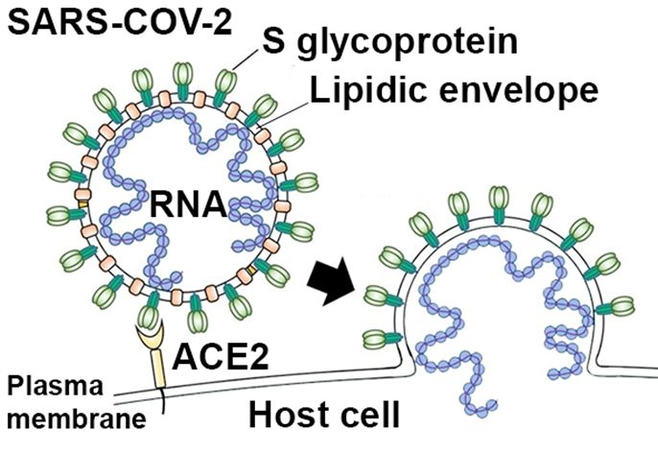
Ace2 რეცეპტორის როლი სამკურნალო პრეპარატის შექმნაში
Ace2 რეცეპტორი აქვს სხვადასხვა ტიპის უჯრედებს, აკისრია ცენტრალური როლო სხვადასხვა პროცესში
Ace2 ხელს უწყობს ცილა ანგიოტენზინის აქტივობის მოდელირებას.
ადვილად იკავშირებს სპაიკ ცილას, რაც იწვევს ნორმალური ფუნქციის მოშლას, ხელს უწყობს დაზიანებებს (ფილტვები, გული)
მიზანი Ace2 – S ურთიერთქმედების დათრგუნვა

Slide 18
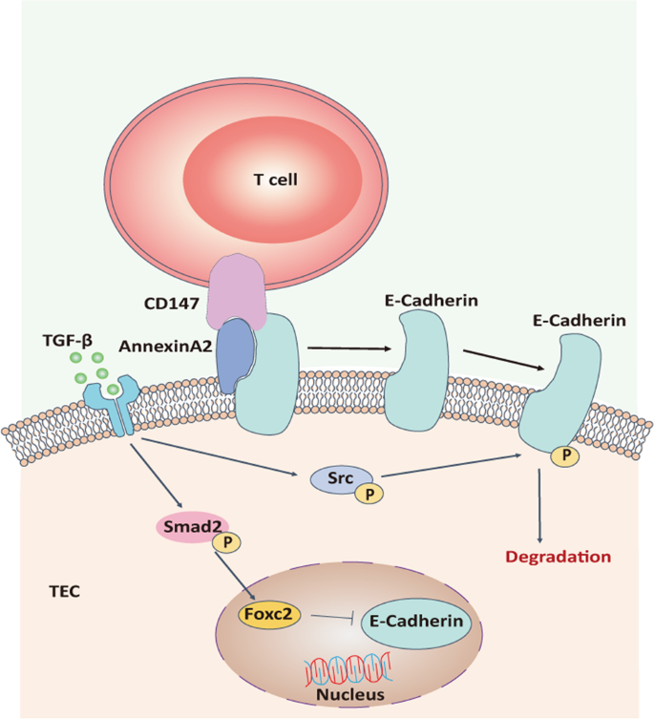
CD147 რეცეპტორის როლი სამკურნალო პრეპარატის შექმნაში
CD147 რეცეპტორი იკავშირებს სპაიკ ცილას და ხელს უწყობს ინფექციის განვითარებას.
Ace2-ის დათრგუნვაც კი იწვევს ინფიცირებას.
CD147 შუამავლობს ვირუსს ენდოციტოზის გზითაც
CD147 დათრგუნვა იწვევს ვირუსის ამპლიფიკაციის შეჩერებას.
ეს რეცეპტორი უნდა გახდეს სამიზნე ახალი პრეპარატისთვის

